Slide 1
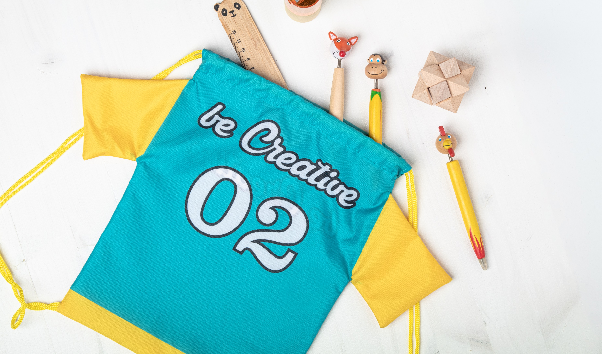
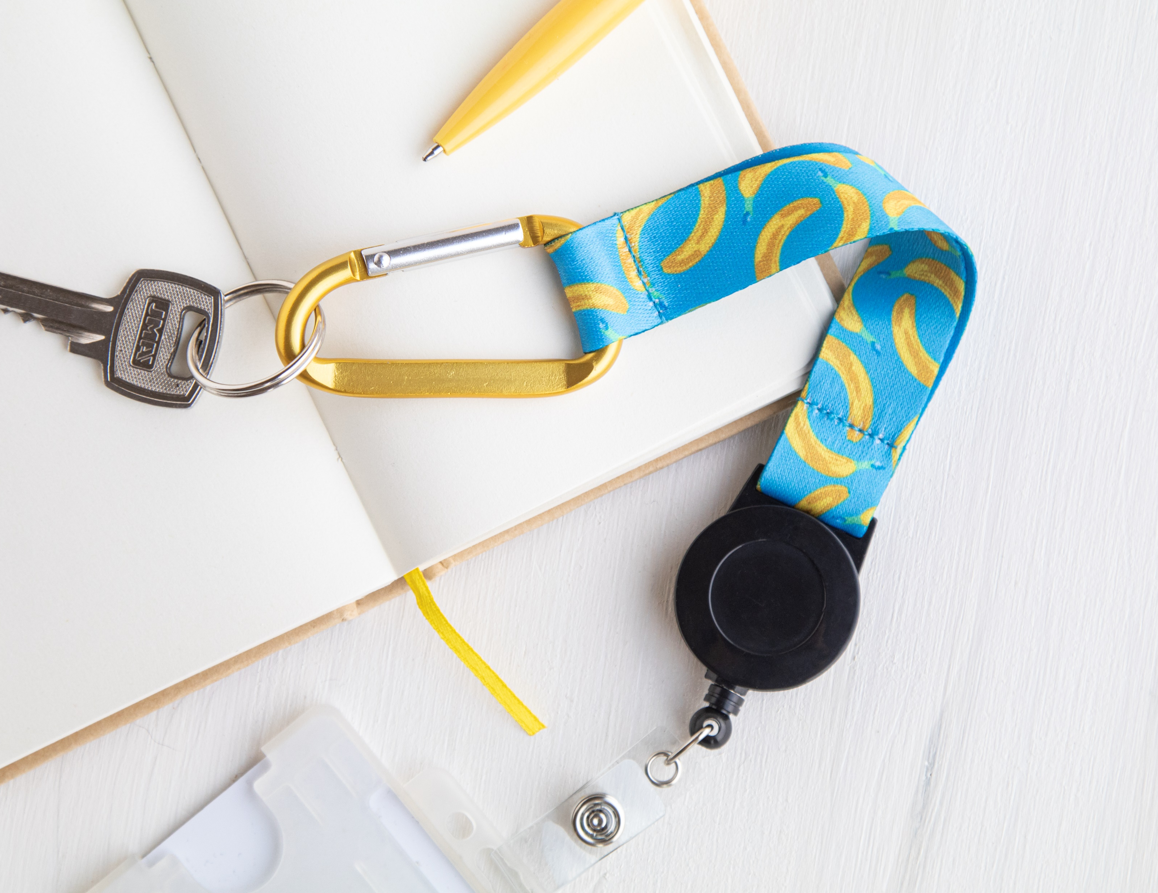
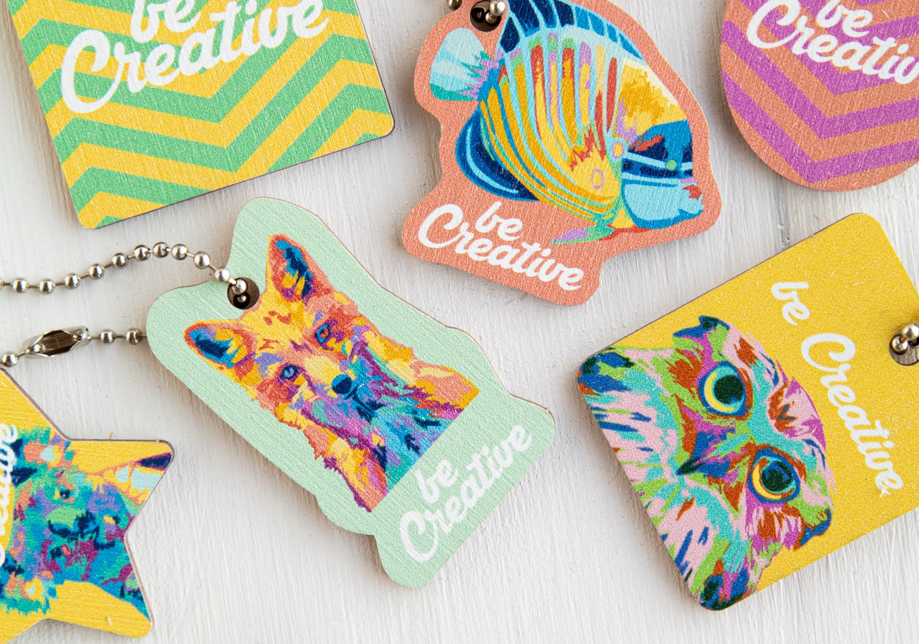
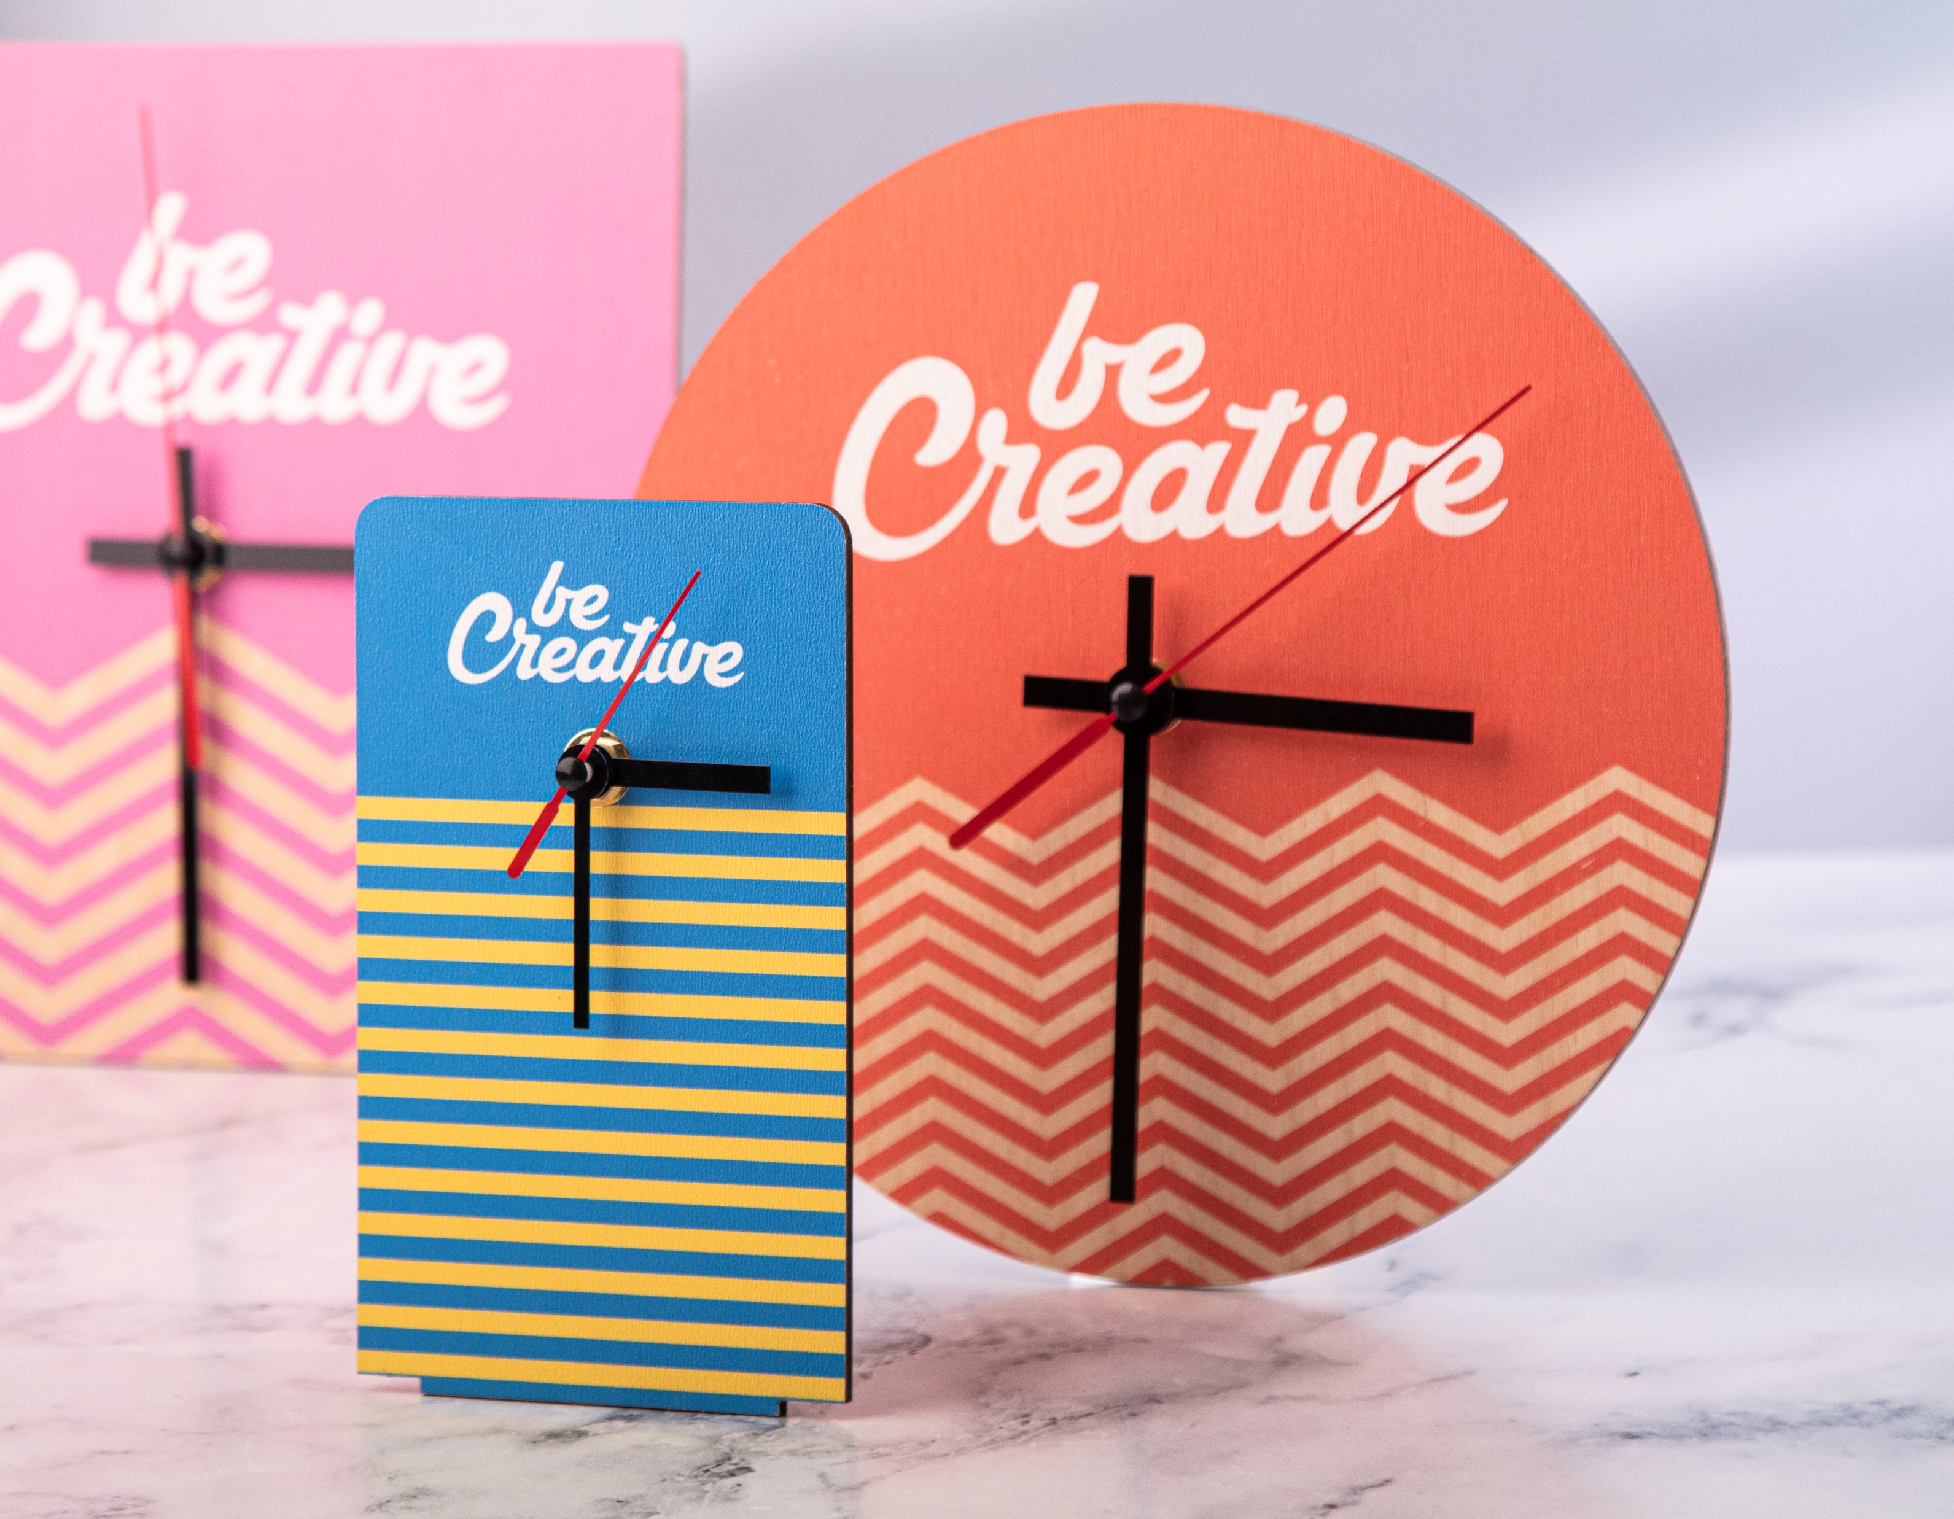
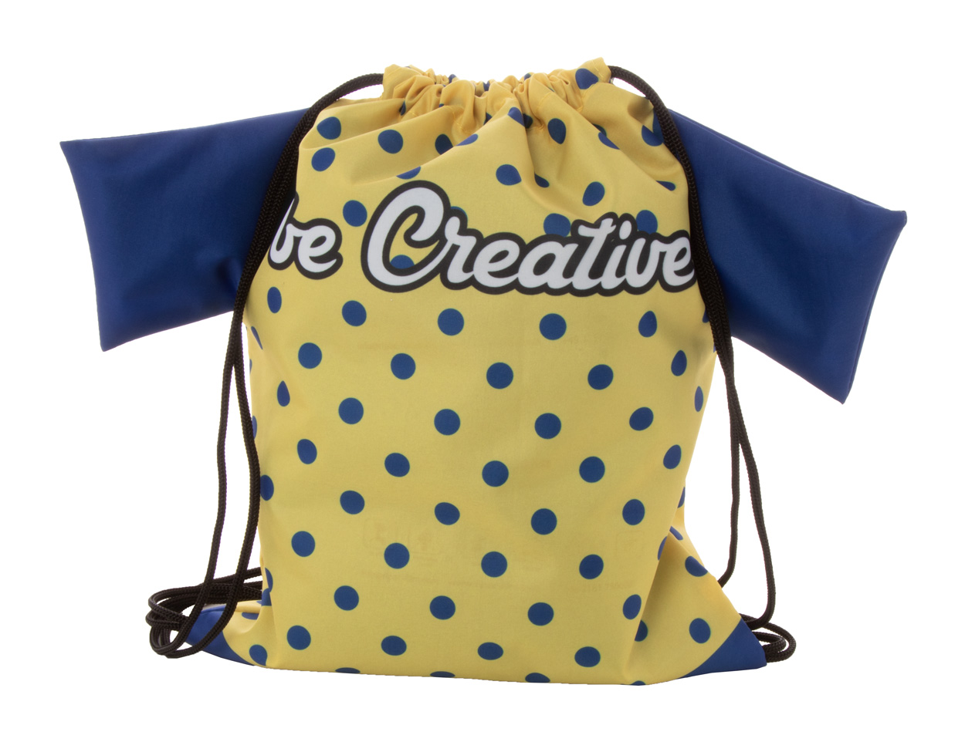
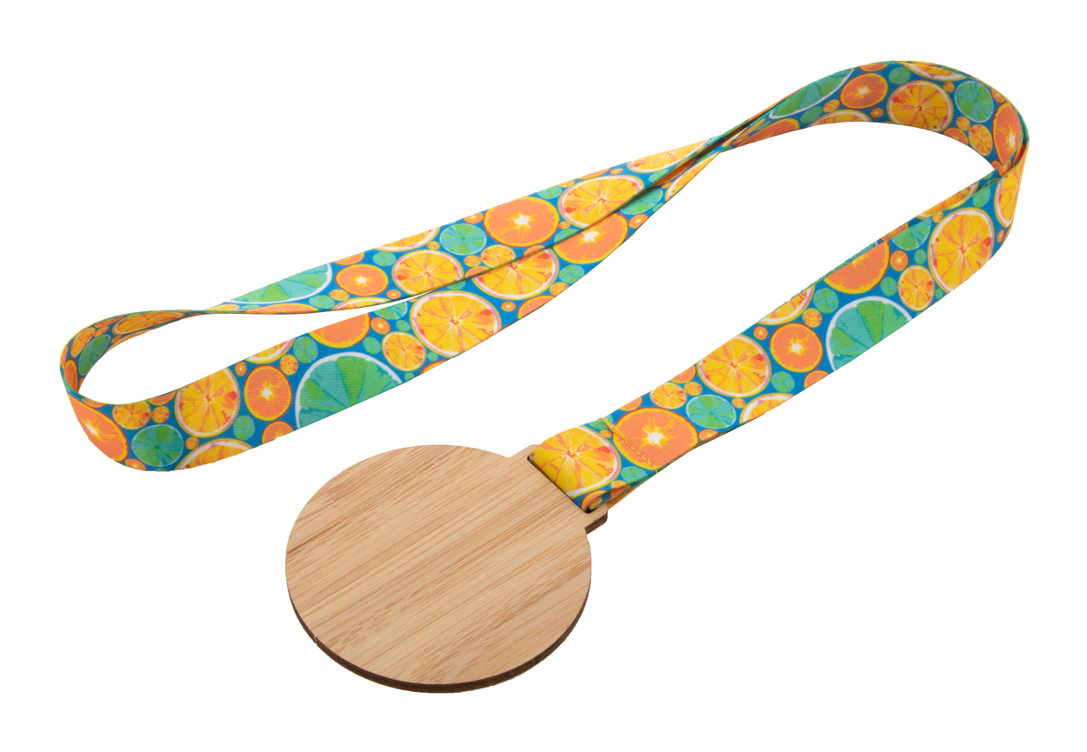
Sem zadajte svoje kontaktné údaje!
Objev svou kreativitu!
Popusťte uzdu své fantazii a navrhněte dokonalý vzhled pro vaše reklamní dárky. Předveďte svou značku tím nejjedinečnějším možným způsobem s naší kolekcí BE CREATIVE.
Subiner YoYo RPET AP716567
Na zákazku vyrobený RPET polyesterový prívesok na kľúče so sublimačnou tlačenou grafikou na oboch stranách. S vnútorným štítkom RPET, teleskopickým držiakom na preukaz, hliníkovou karabínou a kovovým krúžkom na kľúče.
00,00 EUR
CreaFob Wood AP716564
Prívesok na kľúče vyrobený na zákazku z brezovej preglejky s plnofarebnou potlačou a kovovou retiazkou.
00,00 EUR
BeTime Wood D AP716613
Drevené okrúhle nástenné hodiny HDF vyrobené na zákazku s vlastnou grafikou. 00,00 EUR
CreaScrape
AP716569
Plastová škrabka na ľad vyrobená na zákazku s polyesterovou rukavicou 600D RPET.
00,00 EUR
CreaDraw T Kids
AP716552
Detský vak na stiahnutie šnúrkou v tvare trička s farebnými šnúrkami, polyester 190T na zákazku.
00,00 EUR
Pavesave AP716580
Na zákazku vyrobený zásobník na vrecká na psie exkrementy z 600D RPET polyesteru s kovovou karabínou.
00,00 EUR
Subdal Eco AP716633
Zákazková bambusová medaila na sublimačnom potlačenom RPET lanyarde.
00,00 EUR
Sem zadajte svoje propagačné podmienky!
.......
.......
.......
www.WriteYourWebsiteHere.com

